Slide 1
Node - Express
por Adrian Naranjo y Sergio Redondo

Slide 2
Requerimientos
Instalación de NODE y NPM
Enlace

Slide 3
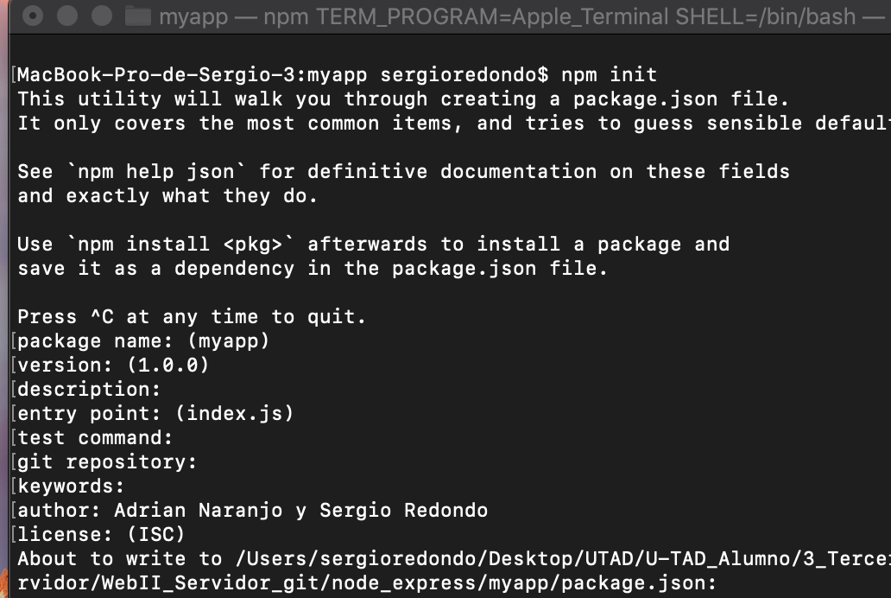
Instalación Node - Express

Slide 4
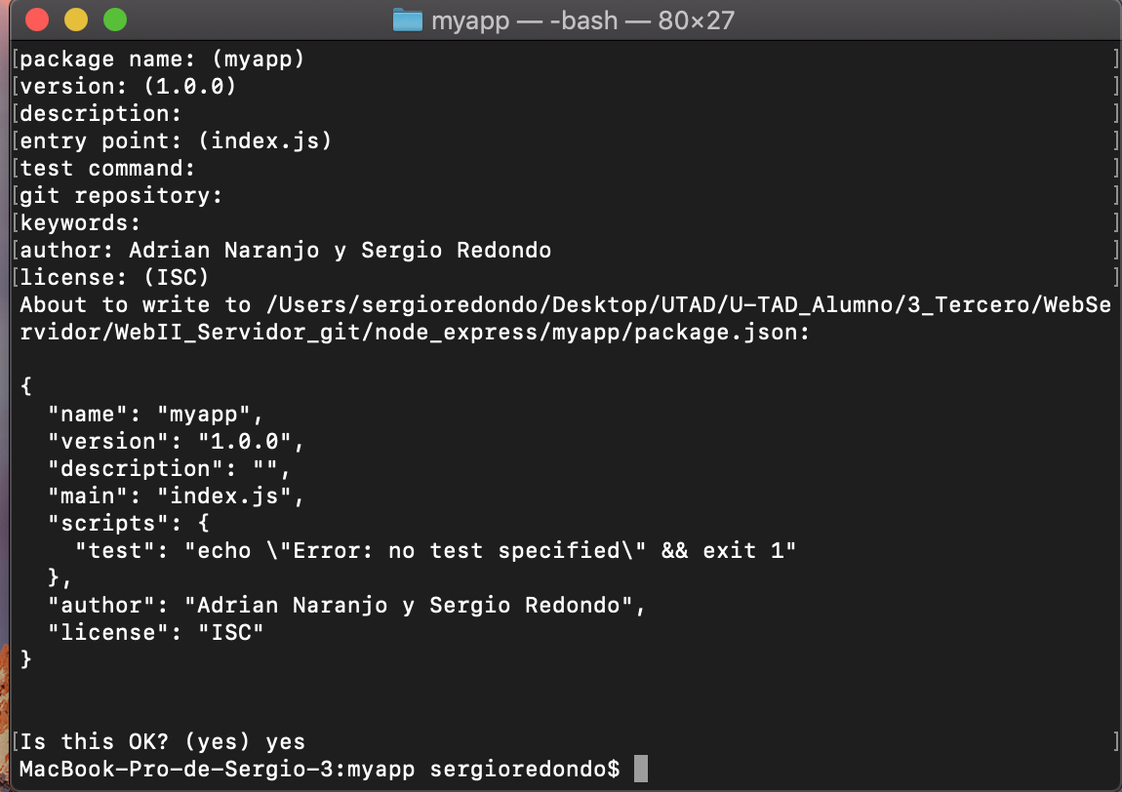
Instalación Node - Express

Slide 5
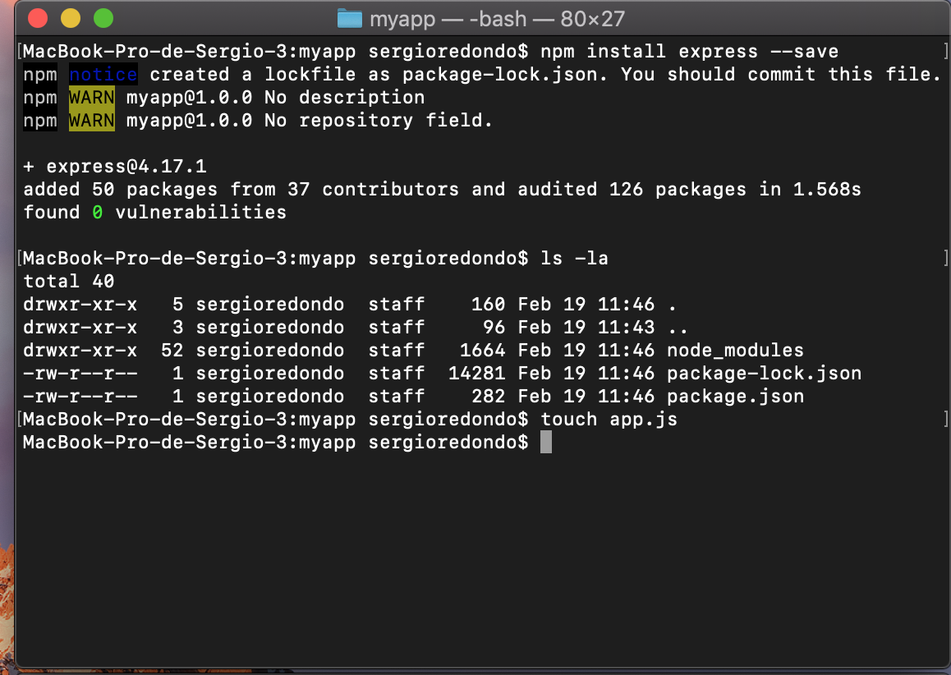
Instalación Node - Express

Slide 6
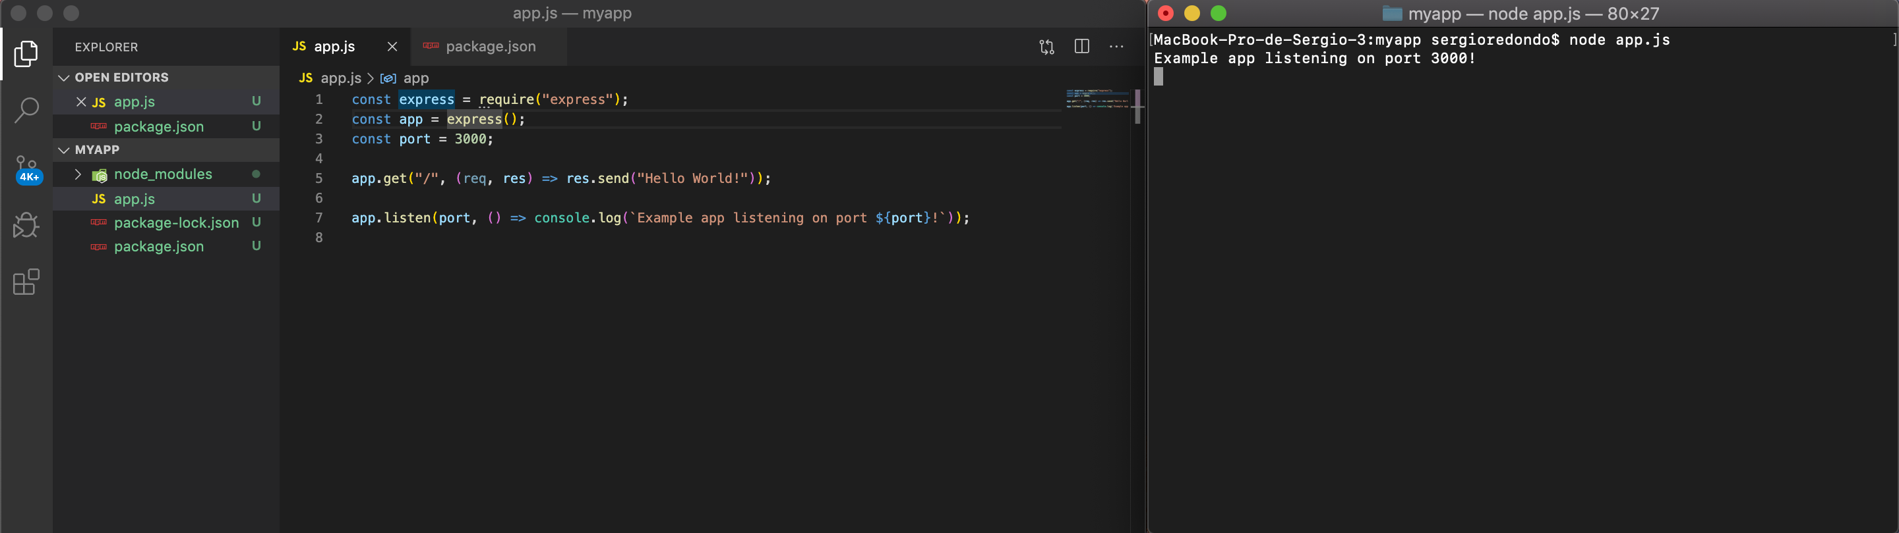
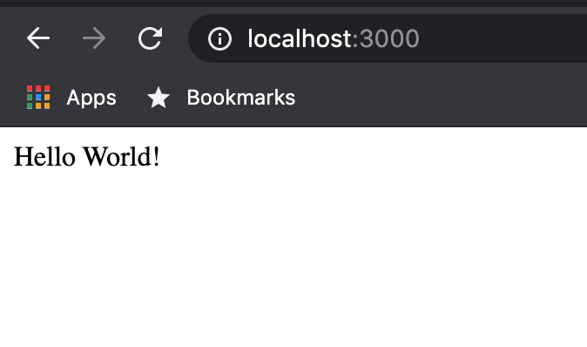
Instalación Node – Express

Slide 7
Diferencias
Virtual enviroment
Express -> Package.json
Flask -> Virtual enviroment
Puertos
Express por variable de entorno
export PORT=8000 (mac) || SET PORT=8000 (windows)
Comando PORT=8000 node app.js
process.env.PORT para acceder a esa variable
flask - run --port 7000 o por env
Lenguajes
Express -> JS -> no tipado
Flask -> Python -> tipado

Slide 8
Contenido extra
Buenas prácticas -> Enlace
Lanzar servidor local para internet -> Enlace
Creación de motor de plantillas -> Enlace
Enlace comparativas Express – Flask – PHP -> Enlace

